Slide 1
调研
畅星兆
2019.07.06

Slide 2
翻折物镜
Thorlab调研
网站：未找到
销售代表：未找到
Olympus调研
网站：未找到
销售代表：正在整理（显微镜物镜切换盘？）

Slide 3
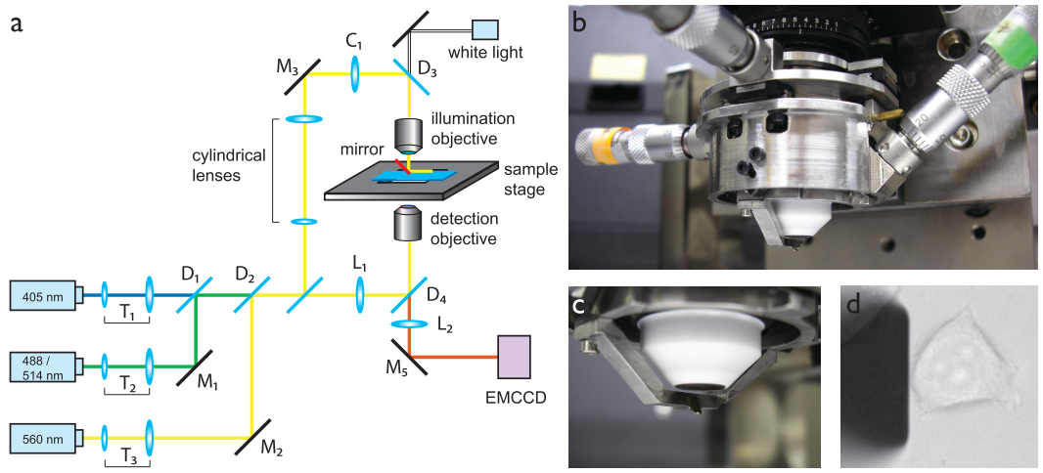
反射镜
(Gebhardt et al., Nature Methods, 2013)
组成：自制的xyz位移台+AFM悬臂（AFM cantilever）
自制的xyz位移台：4个不锈钢圆筒，第一个固定在物镜上，其余三个级联，分别用于控制悬臂在三个维度上运动。
AFM悬臂：通过镀膜形成反射镜。
a：示意图，b：实拍图，c：近照，d：宽场图像
(Gebhardt et al., Nature Methods, 2013)

Slide 4
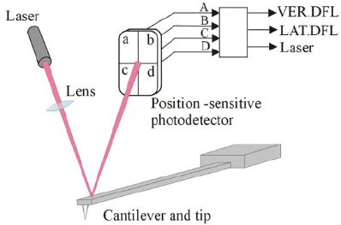
AFM Cantilever
AFM原理图
文中：HYDRA2R-100N-TL-10, Nanoscience（not found）
处理：(custom-coated, thermal evaporation)1 nm Ti layer followed by 40 nm Al layer
(https://wenku.baidu.com/view/ad63ad0b01f69e31433294db.html)

Slide 5
Photonics AI 训练时间

